Slide 1
りょこうのプラン
（レッスン５）

Slide 2
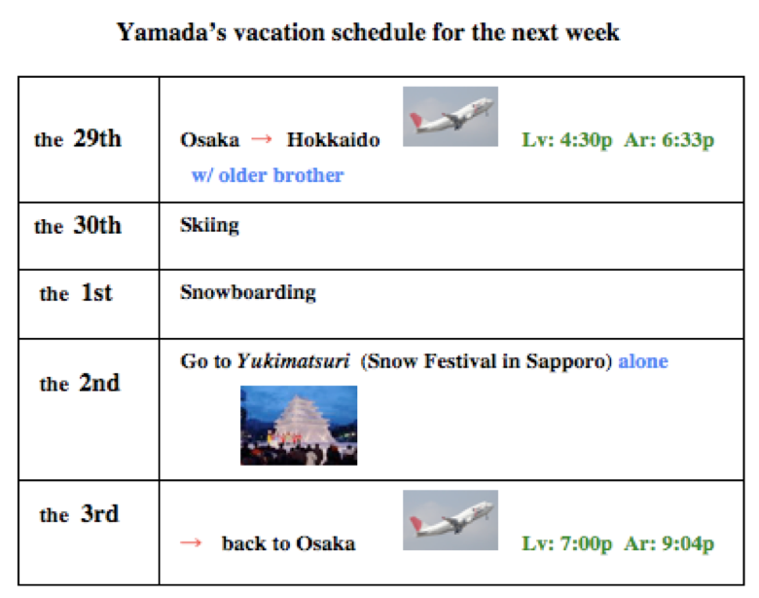

Slide 3
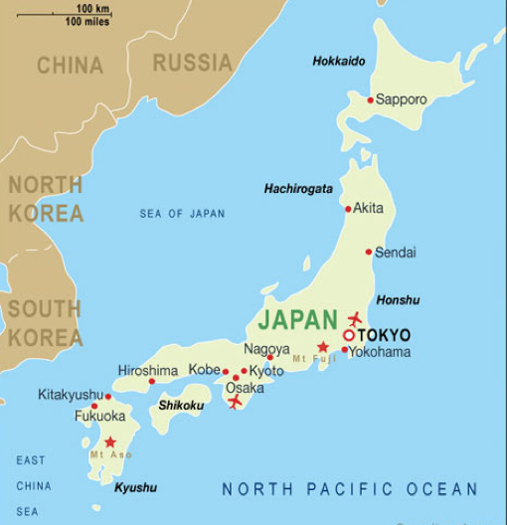
にほんのちず (map)

Slide 4
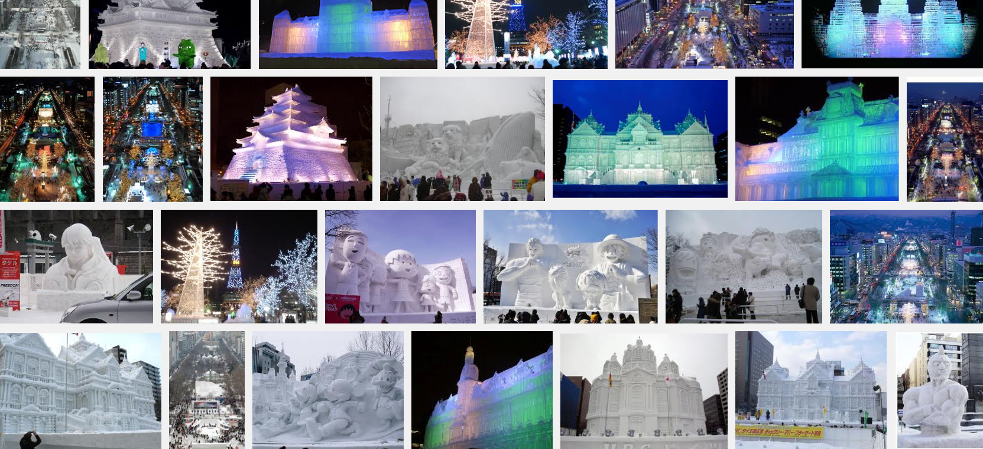
さっぽろのゆきまつり (snow festival)

Slide 5
とうきょうへのりょこう
12月１０日 | ボストン ー＞ とうきょう via Plane leaving at 10:45am With my friend at MIT
Tokyo | Very lively A large city Has lots of interesting people
12月１２日 | Watched スカイツリー & とうきょうタワー Visited the temple near Tokyo Tower as well.
12月１３日 | Went しんじゅく
Shinjuku | Lots of people Extremely interesting
Hotel | Very nice but expensive Ate dinner at the restaurant in the hotel. Ate a hamburger …..very good.
12月１４日 & 15日 | Went to Kyoto

Slide 6
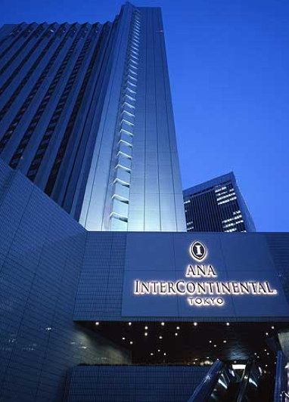
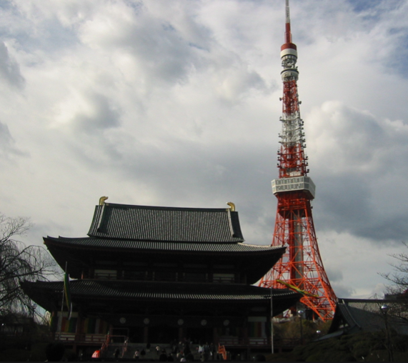
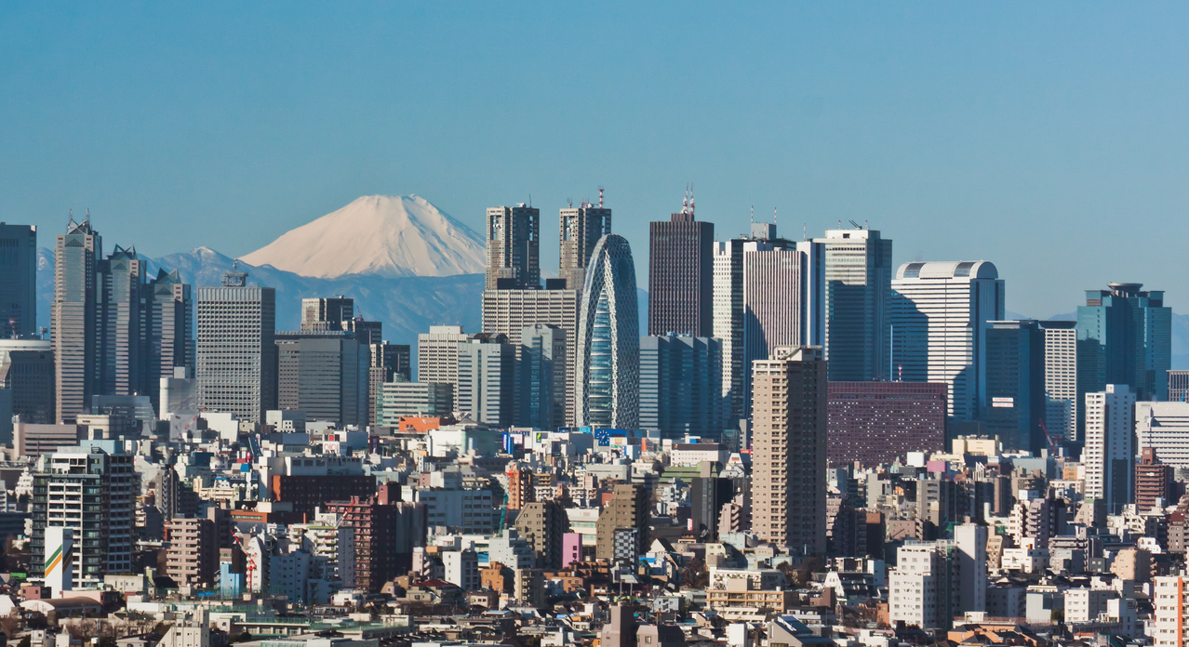
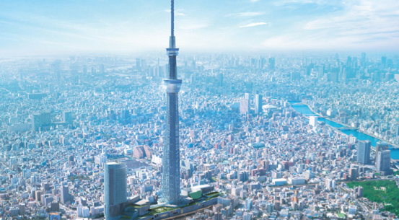
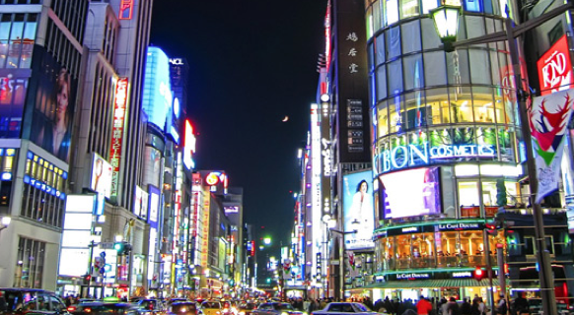
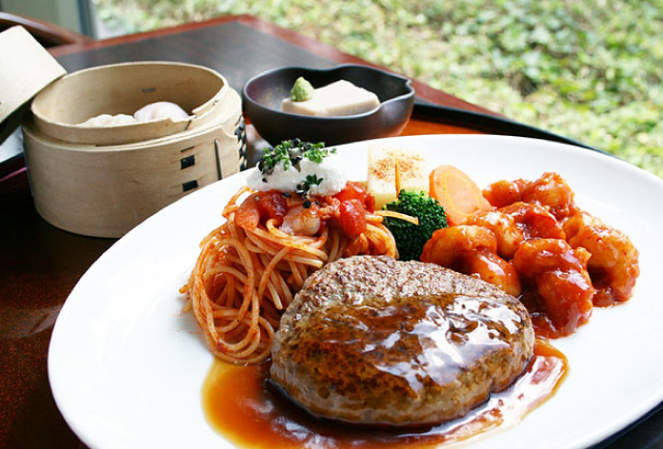
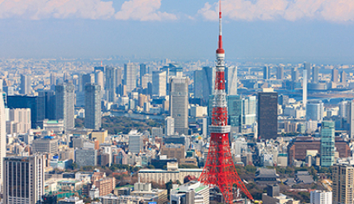
とうきょうへのりょこう

Slide 8
スカイツリー

Slide 9
とうきょうタワー

Slide 11
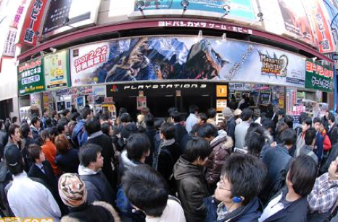
しんじゅく

Slide 12
ホテル

Slide 13
ホテルのレストラン

Slide 14

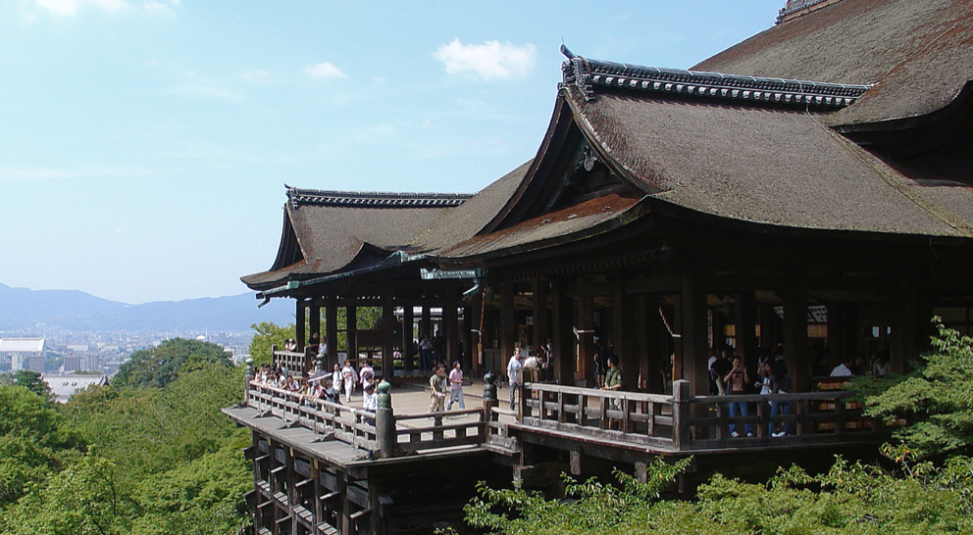
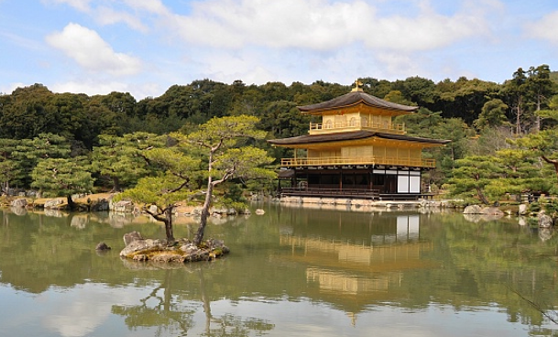
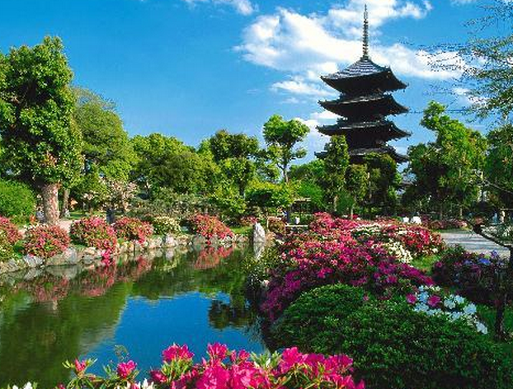
きょうとりょこう
Kyoto | Very old city lots of temples lots of pretty parks as well
12月１４日 | Golden Pavilion ( きんかくじ）
12月１５日 | きよみずでら Ate lunch at the Japanese restaurant near Kiyomizu-temple. (It was) excellent.
12月１6日 | Returned to Tokyo
12月１７日 | Returned to Boston It was a great trip!

Slide 15
Kyoto | Very old city lots of temples lots of pretty parks as well
12月１４日 | Golden Pavilion ( きんかくじ）
12月１５日 | きよみずでら Ate lunch at the Japanese restaurant near Kiyomizu-temple. (It was) excellent.
12月１6日 | Returned to Tokyo
12月１７日 | Returned to Boston It was a great trip!

Slide 16
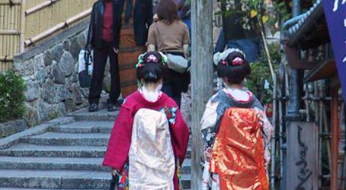

Slide 17
きんかくじ

Slide 18
きよみずでら

